Slide 1

«Graduate School of Business and Entrepreneurship»
Course: Management of Small Business Entities.
Week: 5.
Organization of marketing activities in small business entities
Katarov Vohid Raimkulovich
Lecturer of:
Management of small business entities

Slide 2
Бизнес ва тадбиркорлик олий мактаби
Фаннинг номи: Кичик бизнес субъектларини бошқариш
Мавзу: 5.
Кичик бизнес субъектларида маркетинг фаолиятини ташкил этиш
Кайтаров Вохид Раимкулович
“Кичик бизнес субъектларини бошқариш” курс ўқитувчиси

Slide 3

РЕЖА
Кичик бизнес ва тадбиркорлик фаолиятида маркетингнинг аҳамияти.
1.
Тадбиркорлик фаолиятида бозор сегментациясининг моҳияти ва аҳамияти.
2.
Кичик бизнес ва тадбиркорлик фаолияти учун маркетинг дастурини ишлаб чиқиш
3.
Кичик бизнес ва тадбиркорлик тизимида реклама фаолиятини ташкил этиш.
4.
Кичик бизнес ва тадбиркорлик фаолиятида маркетингтадқиқотларидан фойдаланиш.
5.

Slide 4


Ўзбекистон Республикаси Президентининг 2022 йил 28 январдаги
«2022–2026 йилларга мўлжалланган Янги Ўзбекистоннинг тараққиёт стратегияси тўғрисида»ги ПФ-60 сонли Фармони.
“2022-2026 йилларга мўлжалланган Янги Ўзбекистоннинг тараққиёт стратегияси”да 29-мақсад сифатида Тадбиркорлик фаолиятини ташкил қилиш ва доимий даромад манбаларини шакллантириш учун шароитлар яратиш, хусусий секторнинг Ялпи ички маҳсулотдаги улушини 80 фоизга ва экспортдаги улушини 60 фоизга етказиш белгиланган [1].
Фаол тадбиркорликни шакллантириш ва ривожлантиришда кичик бизнес ва тадбиркорлик субъектларида маркетинг фаолиятини ташкил этиш муҳим аҳамиятга эгадир.

Slide 5



1. Кичик бизнес ва тадбиркорлик фаолиятида маркетингнинг аҳамияти
Кичик бизнес ва тадбиркорлик фаолиятида қарор қабул қилиш ва уни ишлаб чиқишда кичик бизнес ва тадбиркорликнинг самарали воситаси ҳамда асоси бўлиб маркетинг ҳисобланади ҳамда кичик бизнес ва тадбиркорлик фаолиятини бошқариш тизимида, уни ташкил этишда, режалаштириш ва назорат қилишда муҳим аҳамият касб этади.

Slide 6

Америка ассоциация таърифи
Маркетинг - шундай жараёндан иборатки, унинг ѐрдамида ўйланган ғоя режалаштирилади ва амалга оширилади, нархлар ташкил этилади, ғоялар, товарлар ва хизмат кўрсатишлар ҳаракати ва сотишни, айрим шахслар ва ташкилотларни мақсадлари айирбошлаш ёрдамида қондирилади.

Slide 7

1. Кичик бизнес ва тадбиркорлик фаолиятида маркетингнинг аҳамияти
Маркетинг элементларининг пайдо 17 асрнинг ўрталарига бориб тақалади. Бу давргача товарларни натурал айирбошлашни турли шакллари пайдо бўлади, кейинчалик маркетинг фаолиятини биринчи элементлари, яъни реклама, нарх, сотиш кабиларни ривожланиши кузатилди.
Маркетинг тушунчаси бозор соҳасини ҳар қандай фаолияти билан боғлиқдир, шу боис маркетинг сўзини таржимаси ва келиб чиқиши келтирилади (инг. Маркет – бозор, инг – фаол, фаолият, ҳаракат маъносини англатади).
Маркетинг бу нафақат фалсафа, фикрлаш тарзи ва иқтисодий тафаккур йўналиши, аммо айрим фирма, компания, тармоқ ва бутун иқтисодиѐт бўйича амалиѐт фаолияти ҳамдир.
Талаб билан таклифни ўзаро таъсири - бу алоҳида шахслар ѐки гуруҳнинг хоҳиш-эҳтиѐжларини ўзлуксиз қондириш жараѐни бўлиб ҳисобланади.
Бу жараѐн ўз навбатида шундай ижтимоий- иқтисодий категорияларни ўзаро таъсирига асосланади, яъни уларга муҳтожлик, эҳтиѐж (хоҳиш), талаб, харид қилиш (айирбошлаш, битим) ва аниқ товар ва хизматларни истеъмоли (ишлатилиши) киради.
Бу тушунчалар маркетинг тушунчаси, моҳиятини аниқлашга имкон беради.
https://blog.udemy.com/importance-of-marketing/

Slide 8
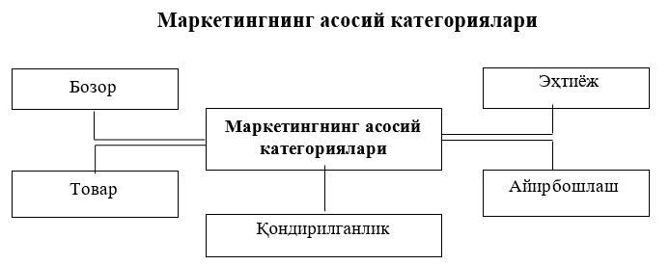
1. Кичик бизнес ва тадбиркорлик фаолиятида маркетингнинг аҳамияти
Муҳтожлик - кишини бирон бир нарсани етишмаслигини ҳис этишидир. Эҳтиёж – индивид шахснинг маданий даражасига асосан махсус шаклга муҳтожликдир. Талаб – бу харид қувватига эга бўлган эҳтиёж. Талаб – мавжуд, потенциал ҳамда хоҳиш талабга бўлинади.
Товар – бу эҳтиёжни ёки муҳтожликни қондира оладиган ҳамда бозорга эътиборни тортиш, сотиб олиш, ишлатиш ёки истеъмол қилиш мақсадида таклиф этилган барча нарсалардир.

Slide 9
1. Кичик бизнес ва тадбиркорлик фаолиятида маркетингнинг аҳамияти
Маркетинг асосида бозорни ҳар тарафлама ўрганиш йўналишларининг асосийларидан қуйидагиларни кўрсатиб ўтиш зарур:
талабни ўрганиш;
бозор таркибини аниқлаш;
товарни ўрганиш;
рақобат шароитларини тадқиқ қилиш;
сотиш шакли ва услубларини таҳлил этиш.
Маркетинг қуйидагиларни ўргатади:
бозорни ўрганишни;
уни тақсимлашни;
товарларни жойлаштиришни;
маркетинг сиёсатини олиб боришни;
товар сиёсатини;
нарх сиёсатини;
тақсимот сиёсатини;
силжитиш (йўналтириш) сиёсатини;
юксалиш, қўшимча хизматларни (Plus) - (бунга марка, сотишдан кейинги хизмат, кафолат ва техник ёрдам, етказиб бериш, ассортимент, шахсий истеъмол ва бошқаларни киритиш мумкин).

Slide 10






















Маркетинг тамойиллари
Истеъмолчиларга нима керак бўлса ўшани ишлаб чикариш керак
Бозорга товарлар ва хизматлар таклифи билан эмас, балки истеъмолчилар муаммоларини ечиш воситалари
билан ишлаш
Товар ишлаб чикаришни эхтиѐж ва талабни тадкик
килгандан сўнг ташкил этиш керак
Режалаштирилаѐтган натижаларга эришиш
максадида маркетинг фаолияти элементларини танлаш
Маркетинг концепцияси воситаларини куллаш асосида маркетинг дастурини шакллантиришга олиб келувчи куйилкаг максадларга эришиш учун комплекс ѐндошиш ва максадли дастур услубини ишлатиш
6

Slide 11


Харидорлар эхтиёжини,
урганиш ва аниклаш
Нархнинг фаолиятини
харидорлар эхтиёжига
мослаштириш
Товарларга булган талабни истикболлаш, уларни амалга
оширишни назорат килиш
МАРКЕТИНГ ВАЗИФАЛАРИ
Товарни бозорга чикаришдаги барча хизматлар тугрисида маълумотлар олиш
Аввало талаб ва таклиф тугрисида
олинган маълумотлар асосида
бозорни урганиш
Тулдирувчи товарлар
ва урнини босувчи товарлар тугрисида ахборот йигиш

Slide 12
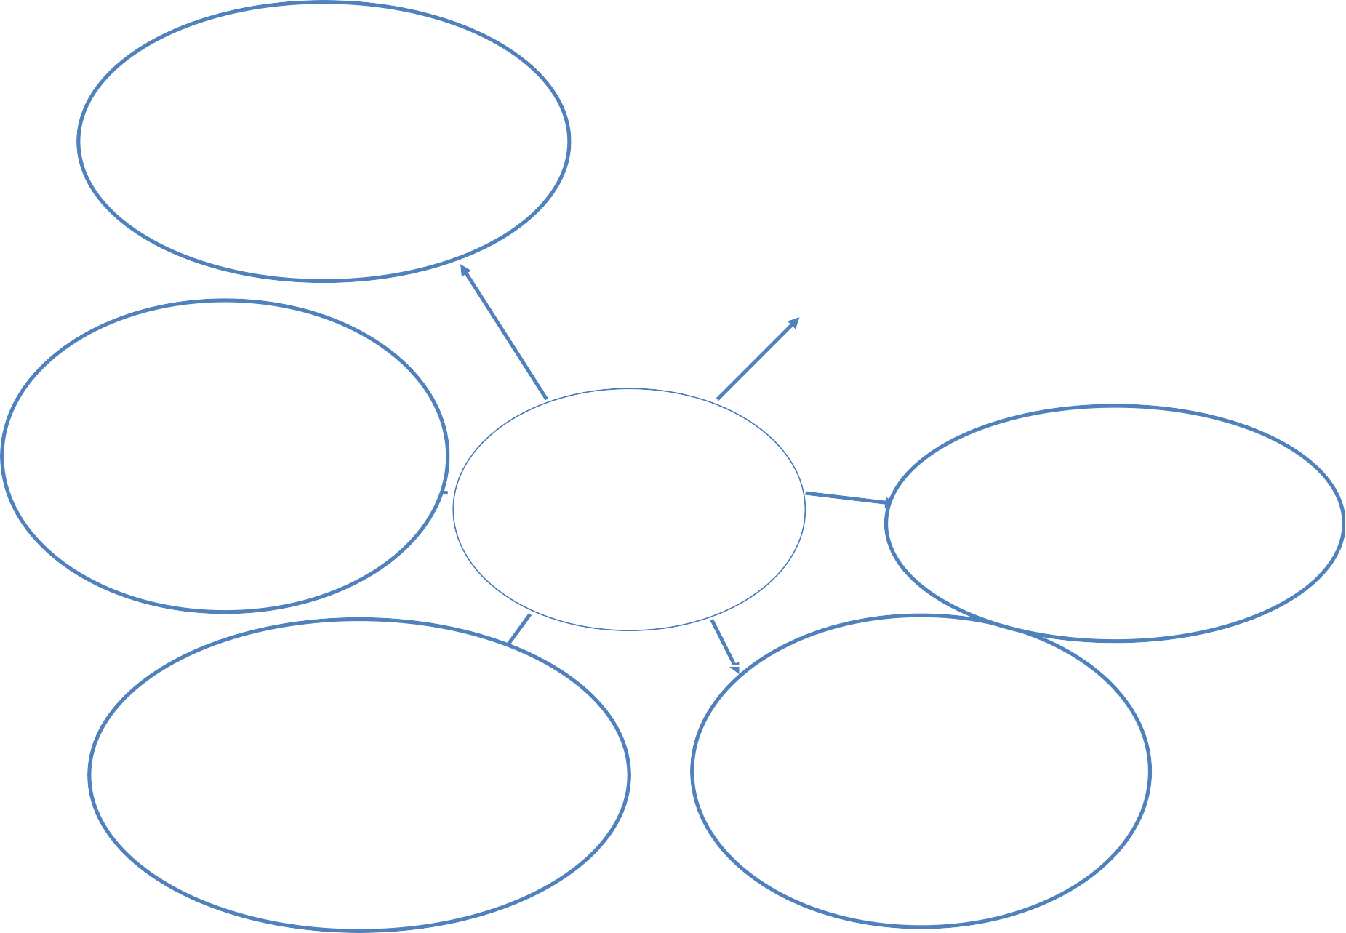



Махсулот ассортиментини ишлаб чикариш сохасини ривожлантириш
Маркетинг
тадкикотлари
Сотиш ва таксимот функцияси
Маркетинг функциялари
Товарни силжитиш
Нархни ташкил этиш функцияси
Маркетинг – менеджмент функцияси
09.03.2020
8

Slide 13
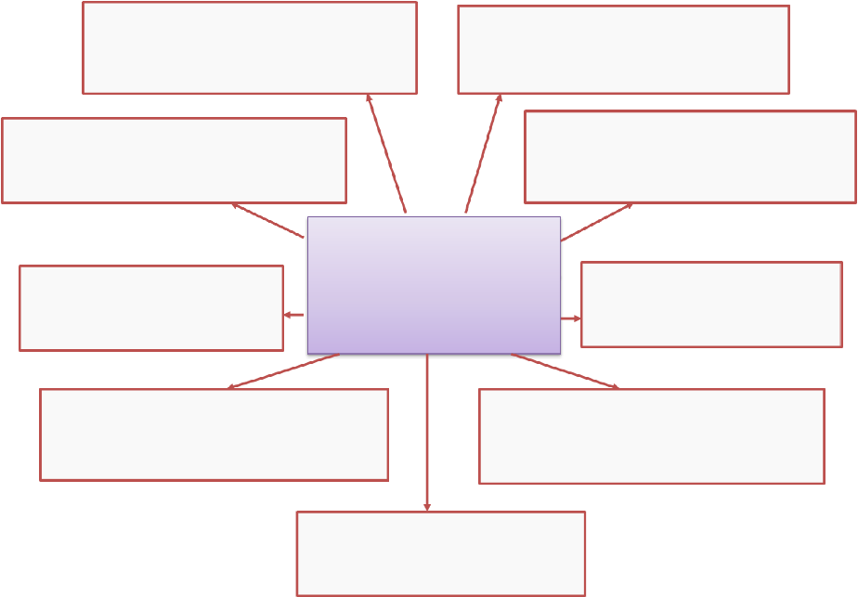
Халкаро бозорни тахлил этиш
Истеъмолчи эхтиёжларини тадкик этиш
Сотиш бозорини тадкик этиш
Маркетинг операцияларини урганиш
МАРКЕТИНГ ТАДКИКОТЛАРИ ФУНКЦИЯСИ
Ахборот туплаш ва кайта ишлаш
Бенчмаркетинг
Маркетинг-микс комплксини тадкик килиш
Талабни ва сотишни башорат килиш
Ракобатларни урганиш
9

Slide 14























МАРКЕТИНГ
Махсулотларни ишлаб чикариш
Махсулотларни сотиш
Бозорни
урганиш
Бозорга таъсир
Сифат
Харажатлар
Куйиладиган талаблар
утказиш чоралари
Талаб
Таклиф
Сотувни
ташкил этиш
Савдо
Реклама
09.03.2020
10

Slide 15



2. Тадбиркорлик фаолиятида бозор сегментациясининг моҳияти ва ўзига хос хусусиятлари
Бозор сегментацияси-харидорларнинг товарларни сотиб олишдаги хулк-атворлари, талаби ва товарларга муносабатидаги хусусиятларига караб гурухларга ажратиш.

Slide 16



Бозорда харидорларнинг
маълум бир товарга
Харидорнинг талаби, ҳоҳиши,эхтиѐжи, турмуш тарзи,товар сотиб олишдаги хулк-
Бозор сегментацияси харидорларнинг
талабига товарни этилишини
мувофиқ таклиф
ва
бўлган талаблари
хилма-хилдир, хар
атвори ҳакидаги
бир харидорнинг
маълумотлар
товарга талабни
ўзининг диди бор.
самарали маркетинг
катъийлигини таъминлайди.
ишлаб чикиш ва амалга
тадбирлари
ошириш
имкониятларини
вужудга келтиради.

Slide 17





Сегментлашнинг асосий максади
бозордаги
харакатларни уларнинг (моделини)
келажакдаги
хатти- урганиб, образини
ва эхтиёж
талабларни тасаввур килишдан иборат.

Slide 18






Бозорни сегментлаш, бозорни урганишнинг асосий усулидир.Унинг ердамида бозор (унинг таркибий кисмлари) сегментларга булинади.
Бозор сегменти-бу истеъмолчилар, товарлар, ракобатчиларнинг шундай ажратилган кисмики , улар учун умумий хусусиятлар хосдир.
Бозорни тугри сегментлаш, шу сегментнинг специфик эхтиежларига катъий риоя килинган холда кам харажатлар билан товар етказиб беришни тугри ташкил килишдан иборатдир.

Slide 19








Харидорларга қараб бозорни сегментлаш мезонлари
Ижтимоий-иқтисодий:
даромад
маълумоти
мутахассислиги ва бошқалар
Географик:
ҳудуд
шаҳар
қишлоқ
иқлим ва бошқалар
Психографик:
ҳаѐт тарзи (стиль)
инновацияга
(янгиликка)интилиш
гуруҳ мотивацияси ва бошқалар
Мақсадли бозор
Демографик:
жинси
ѐши
оила сони ва бошқалар
Ҳулқ атвори:
фирмага нисбатан ишончи
престиж даражаси
товарга нисбатан ихлоси
тез-тез истеъмол қилиниши
ва бошқалар
Ҳолат:
харажатлилиги
икам
(фойдалилиги)
мтиѐзлилиги
қулайлиги ва бошқалар

Slide 20






Республикамизда олиб борилаѐтган маркетинг
фаолиятларида ахоли асосан 5 гурухга булинади:
мактаб ѐшигача
мактаб ѐшида
50 ѐш ва ундан катталар
18-30 ѐшгача
30-50 ѐшгача

Slide 21

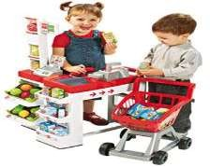








3-4 киши
5 ва ундан юкорирок
1-2 киши
Маркетингда асосан мамлакат ахолиси оиласининг сони буйича 3 гурухга булинади

Slide 22
























Бозорни сегментлаш
Сегментлашни характердан богликлигига кура
Истеъмолчилар турига кура
макросегментлаш
Истеъмол товарлари истеъмолчиларини сегментлаш
микросегментлаш
Ичкарида сегментлаш
Ишлаб чикариш тех- ник товарлар буйича истеъмолчиларини сегментлаш
Чукур сегментлаш
Аввалдан сегментлаш
Икки турдаги товар истеъмолчиларини сегментлаш
Якуний сегментлаш

Slide 23



Психографик тамойил натижасида хаѐт тарзи, шахснинг типи, жамоат
Географик тамойил
холати каби хисобга
олиниб, турмуш
оркали бозорни
жойлашуви,ахолининг
тарзи шахснинг уз
сони ва зичлиги, тижорат фаолиятининг тузилиши,
фаолиятида,
кизикишларида,
катъиятида
регионни
динамикаси, даражаси,
чеклашлар
олинади.
ривожлани инфляция хукукий хисобга
ва
эътикодларида уз аксини
топади. Шахснинг тури эса
хаѐтдан
меланхолик, иш курувчи,
мамнун, узгалардек узбилармон
ва бошка хислатларда булиши мумкин.

Slide 24




Хулк-атвор тамойили
оркали харид килишга йул,
фойдаланувчи макоми, истеъмол
жадаллиги, богланиб колиш
даражаси, товар хакида маълумот
бериш, товарга булган муносабати хисобга олинади.
оилани сони ва сифат таркиби, оиланинг хаѐтийлик цикли
боскичи, даромадлилик
даражаси, машгулот тури,
Демографик тамойил
маълумоти, миллати кабилар
инобатга олинади хамда бозор
сегментациясининг тамойилларидан хисобланади.
асосий
бири

Slide 25







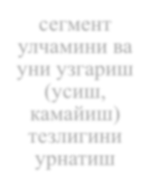
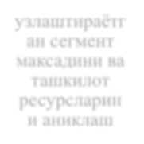
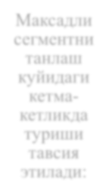




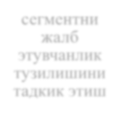




Мақсадли бозор сегментларини танлаш
сегмент улчамини ва уни узгариш (усиш,
камайиш) тезлигини урнатиш
узлаштираѐтг ан сегмент максадини ва ташкилот ресурсларин и аниклаш
Максадли сегментни танлаш куйидаги кетма-
кетликда туриши
тавсия этилади:
сегментни жалб этувчанлик
тузилишини
тадкик этиш

Slide 26








дифференциаллан
маган маркетинг
Мақсадли сегментларни
танлашда қуйидаги
стратегиялардан фойдаланиш
мумкин
дифференциалланг ан маркетинг
концентрланган маркетинг

Slide 27



3. Бозор имкониятларида бизнесдаги кучли томонларнинг мувофиқлиги
Максадлар | Курсаткичлар
Бозорни эгаллаш | Бозор улуши, оборот; товарни роли ва ахамияти, янги бозорларни камраб олиш
Рентабеллик | Фойда, оборотга нисбатан рентабеллик, шахс капиталини рентабеллиги, умумий капитални рентабеллиги
Молиявий баркарорлик | Кредитга лаѐкатлиги, ликвидлиги, уз-узини молиялаштириш даражаси, капитални рентабеллиги
Ижтимоий максадлар | Иш билан коникиш, даромад даражаси ва ижтимоий интеграция, шахсий ривожланиш
Бозордаги позиция ва престиж | Мустакиллиги, имидж, сиѐсий шароитга муносабати, жамиятни тан олиши

Slide 28



4. Кичик бизнес ва тадбиркорлик тизимида реклама фаолиятини ташкил этиш
Бир томонлама
оммавий тўловли
коммуникациянинг
тури бўлиб, у аниқ
бир фирма
Реклама
хомийдан чиқиб,
фаолиятини бевосита ѐки билвосита қўллаб қувватлашга хизмат қилади

Slide 29




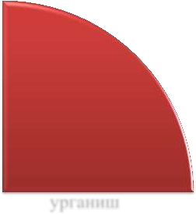




Рекламанинг фаолият доираси ўз ичига қуйидагиларни олади
Истемолчи нинг реклама килинаѐтган
товар ва хизматга хамда
бозорга булган
эхтиѐжини урганиш
Максадга эришишни стратегик
режалаштириш
Матн ѐзишни хисобга олган холда эълон тузиш
Реклама воситаларини танлаш буйича
харажатлар тизими

Slide 30


5. Кичик бизнес ва тадбиркорлик фаолиятида маркетинг тадқиқотларидан фойдаланиш
•
унинг вужудга келиш,
ва
шаклланиш
Маркетинг тадқиқотлари нинг асосий мақсади
ривожланишнинг объектив
сабаблари, зарурати билан
белгилана ди, ҳамда унинг мақсади ниҳоятда кенг ва мураккаб масалаларни ҳал қилишга қаратилган.

Slide 31




6. Кичик бизнес ва тадбиркорлик фаолияти учун маркетинг дастурини ишлаб чиқиш
Тор маънода маркетинг дастури (бизнес режа) ҳужжат бўлиб, корхонанинг бозорда аниқ фаолият кўрсатиш тамойилини ифодалайди. Маркетинг дастури кенгроқ маънода эса корхона имкониятларини бозор
талабларига йўналтирилган
мослаштиришга
таҳлил,
режалаштириш ва назорат қилиш
жараѐни деб қаралади.

Slide 32


Бозор ривожланишининг
киска тахлили ва башорати
Фирма ривожланишининг асосий максади
Бозордаги хулк-атворининг стратегик йули
Маркетинг
тадкикотлари мазмуни
Маркетинг дастурининг мазмуни
Маркетинг дастурини
амалга ошириш буйича назорат
Харажатлар сметаси
Маркетинг харакатлари самарадорлигини олдиндан бахолаш
Товар, нарх, сотиш ва рагбатлантириш
сиёсатларининг чора тадбирлари

Slide 33











































Дастурлар турлари
Хизматининг тузилиши
Муддати буйича
Вазифаси буйича
Минимал
Оддий
Киска
Оптимал
Максадли
Урта
Максимал
Узок

Slide 34
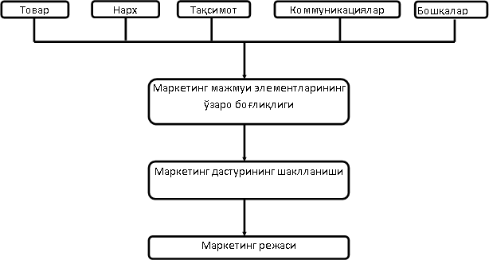
Маркетинг дастури мажмуи

Slide 35
Фойдаланилган адабиётлар рўхати
Ўзбекистон Республикасининг “Тадбиркорлик фаолияти эркинлигининг кафолатлари тўғрисида”ги қонуни (янги таҳрири),2012 йил 2 май.
Ўзбекистон Республикаси Президентининг 2022 йил 28 январдаги “2022-2026 йилларга мўлжалланган Янги Ўзбекистоннинг тараққиёт стратегияси тўғрисида”ги ПФ-60-сонли Фармонининг 1-иловаси.
Ўзбекистон Республикаси Президенти Шавкат Мирзиёевнинг Олий Мажлисга Мурожаатномаси. Халқ сўзи, 2017 йил 23 декабрь.
Абулқосимов Ҳ.П. Корхонанинг халқаро маркетинг фаолияти.-Т.: Академия, 2002.-114 бет.
Абулқосимов Ҳ.П. Шаклланаётган бозор иқтисодиётида инсон омили ва уни фаоллаштириш йўллари. Монография.-Т.:ТМИ нашри,
2005. 36-бет.
Абулқосимов Ҳ.П. Иқтисодиётда инсон омили: шаклланиши, амал қилиши ва фаоллашуви.Монография.-Т.:”Akademiya” 2006.-41-бет.
Абулқосимов Ҳ.П., Қулматов А.А. Ўзбекистонда кичик бизнес соҳасида оилавий тадбиркорликнинг ўрни ва уни ривожлантириш йўллари.-Т.: “Университет”, 2015.-11-бет.
Абулқосимов Ҳ.П. Ўзбекистонда ишбилармонлик муҳитини яхшилаш ва кичик тадбиркорлик фаолияти иқтисодий хавфсизлигини таъминлаш йўналишлари.Монография.- Т.:Ilmiy-Texnika Axboroti-Press, 2017. – 12- бет.
Абулқосимов Ҳ.П., Абулқосимов М.Ҳ. Иқтисодиётга оид атама ва тушунчаларнинг изоҳли луғати. - Т.: “ABU MATBUOT-KONSALT”, 2017.
Дурович М. Маркетинг. - М.: Экономика, 2010. - С.118.
Ламбен Ж-Ж. Стратегический маркетинг. - С-Пб.: Наука, 2009.
Қосимова М.С., Эргашхўжаева Ш. Маркетинг.Т.ТДИУ, 2007.
Панкрухин А.М. Маркетинг. Учебник. – М.: “Омега-Л”, 2009.
Регулирование деятельности субъектов малого предпринимательства в начале XXI века: мировой опыт : коллективная монография – Томск : Издательский Дом Томского государственного университета, 2020. – 332 с.

Slide 36
Эътиборингиз учун раҳмат!

